Slide 2
Mgr. Ondřej Věnek Vysopal
Akreditované tréninkové centrum metod pro osobní rozvoj, z. ú.
ondrej.vysopal@a-t-c.cz
www.a-t-c.cz

Slide 3
COŽE?

Slide 4
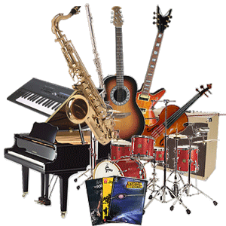

Slide 5
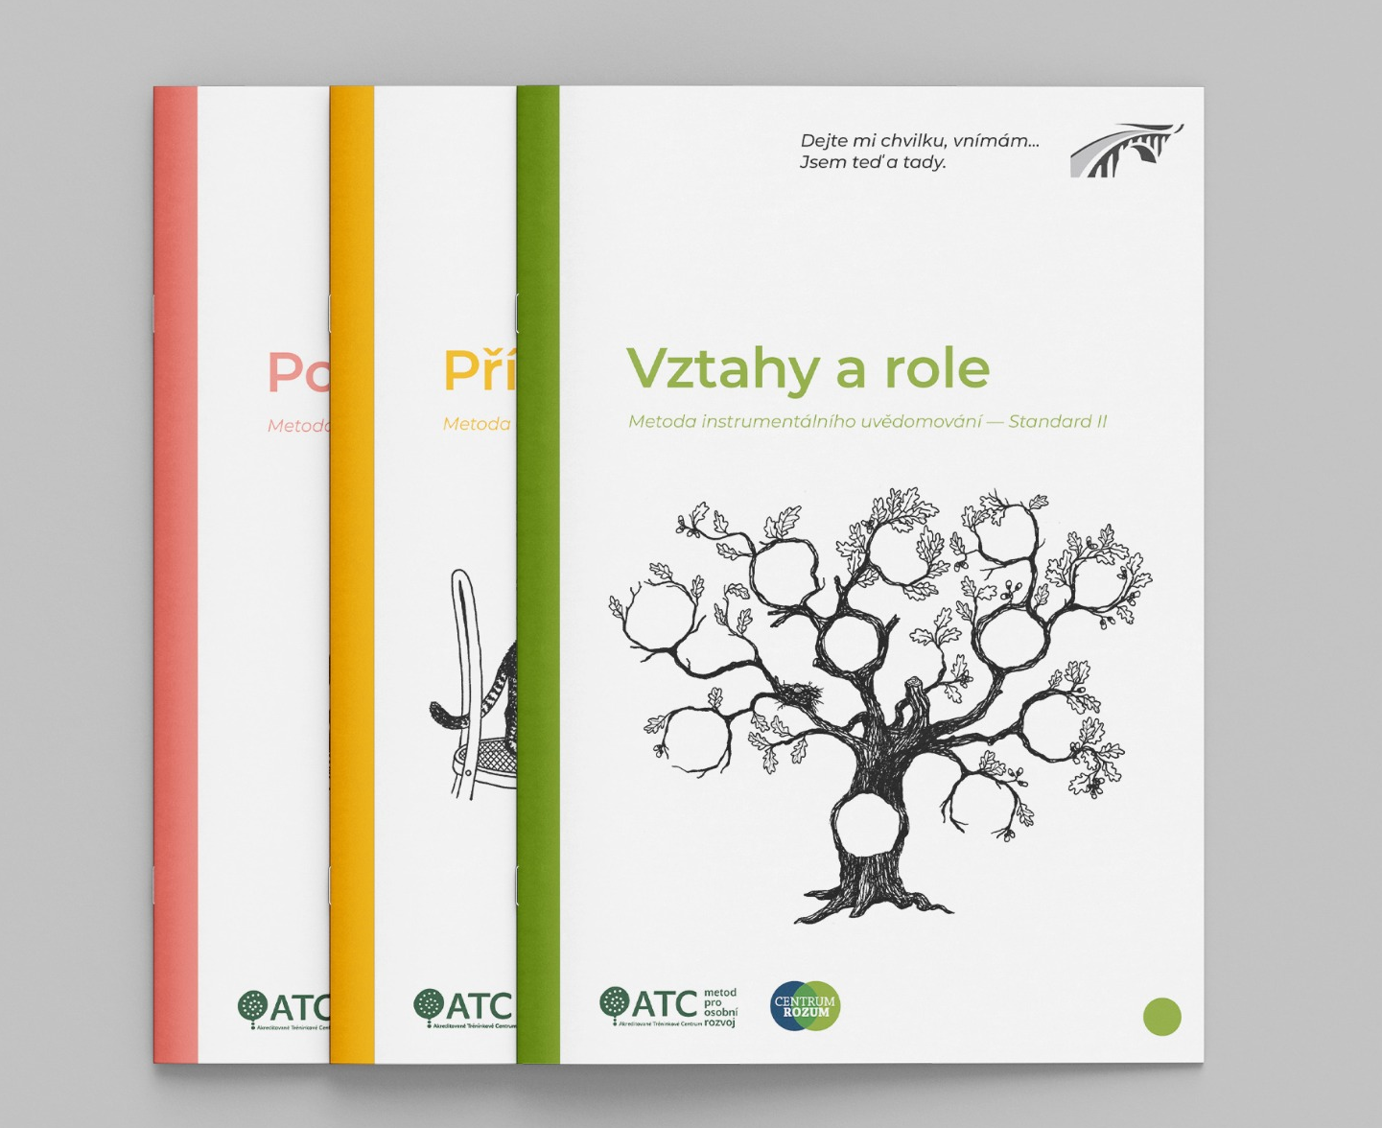
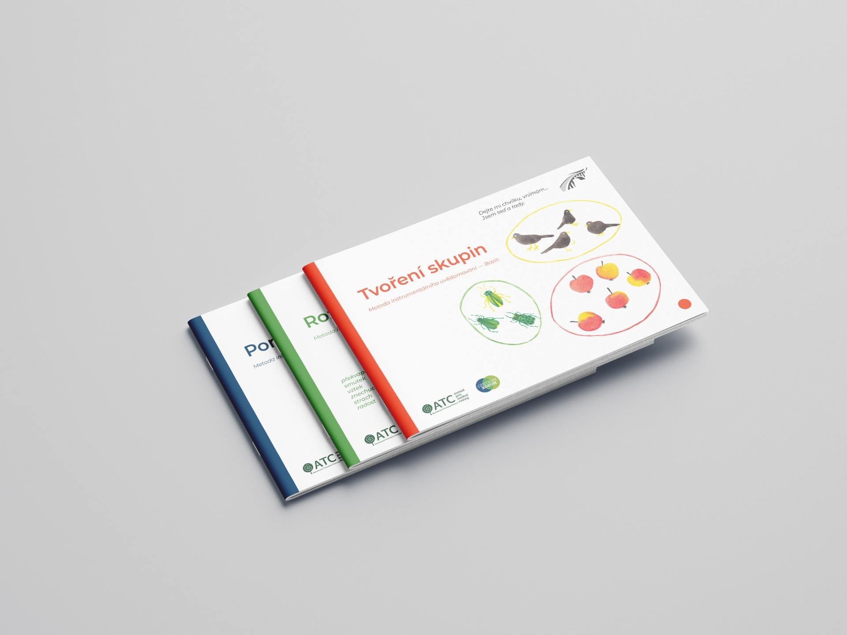

Slide 6
METODA INSTRUMENTÁLNÍHO UVĚDOMOVÁNÍ JE PRO KOHOKOLIV.
Více než 500 stránek cvičení tužka a papír
20 instrumentů (každý na jiné deficity kognitivních funkcí) rozdělených do 2 řad
1) Sada Standard pro populaci 8+
2) Sada Basic i pro populaci 3+
Individuální i skupinové hodiny
V ČR 1h za týden
Obsah instrumentů se nevztahuje k žádnému školnímu předmětu
Instrumentální uvědomování je systematicky vystavěno
Práce s instrumenty vyžaduje zprostředkování
Vycházíme z práce mnoha autorů a psychologů
a spousta dalších...
Standard
a spousta dalších...
Basic

Slide 8
PROČ?

Slide 9
MIU JE O (SEBE)PŘIJETÍ, (SEBE)UVĚDOMĚNÍ, (SEBE) VĚDOMÍ A LASAKOVOSTI (K SOBĚ)
Náprava deficitních kognitivních funkcí
Osvojení si základních představ, názvů a operací
Vytváření a nárůst vnitřní motivace
Vytváření vhledu a hloubavého myšlení
Rozvoj aktivního učení, slovní zásoby, strategií, postupů, výkonosti
…a mnoho dalšího
MIU vede jedince ke kvalitnějšímu a samostatnějšímu učení a myšlení. K co možná největší nezávislosti.

Slide 10
MIU PŘINÁŠÍ KLIENTŮM PŘESNĚ TO, CO POTŘEBUJÍ
umění vytvořit si strategii řešení úkolu
upevňuje sebedůvěru
odstraňuje z naší práce impulzivitu a strach z chyby
rozvíjí vyjadřování (slovní zásoba, přesnost v komunikaci…)
respektování jiného názoru
uvědomění, co můžeme v různých situacích udělat
ztrácíme strachy, protože metoda nehodnotí
učení jak komunikovat, říkat své názory a naslouchat
uvědomování si, jak obstát v situacích, které jsou nové
jak si poradit s tím, co potkáváme
lepší orientace ve vlastním životě
laskavost
…

Slide 11
JAK?

Slide 12
Netestujeme,
nehodnotíme, neškatulkujeme,
neopravujeme…
Zprostředkováváme!

Slide 13
ALE JAK?!!!

Slide 14
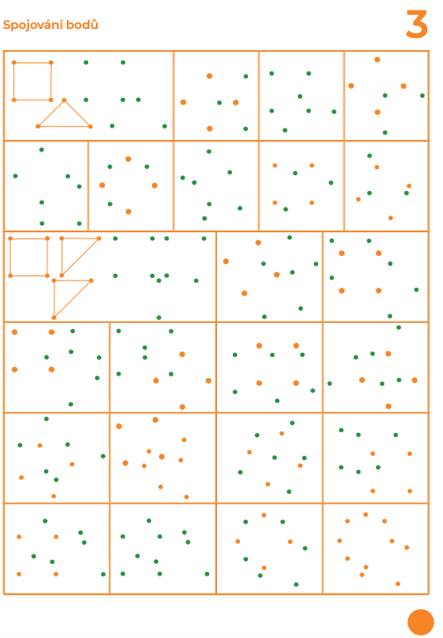

Slide 15
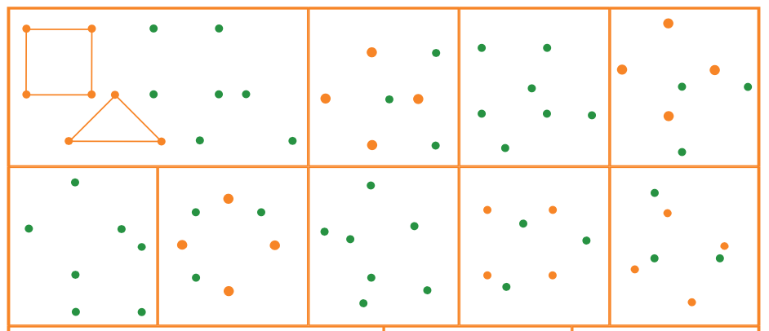
CO BUDEME DĚLAT?

Slide 16
PŘEMOSŤUJEME DO ŽIVOTA
Škola
Kamarádi
Sport
Rodina
...
Princip

Slide 17
Témata k přemostění: vzor, barva jako nápověda, tolerance, přijetí (ne)přesnosti, více správných řešení…

Slide 18
JAK TO VYPADÁ V PRAXI?

Slide 19
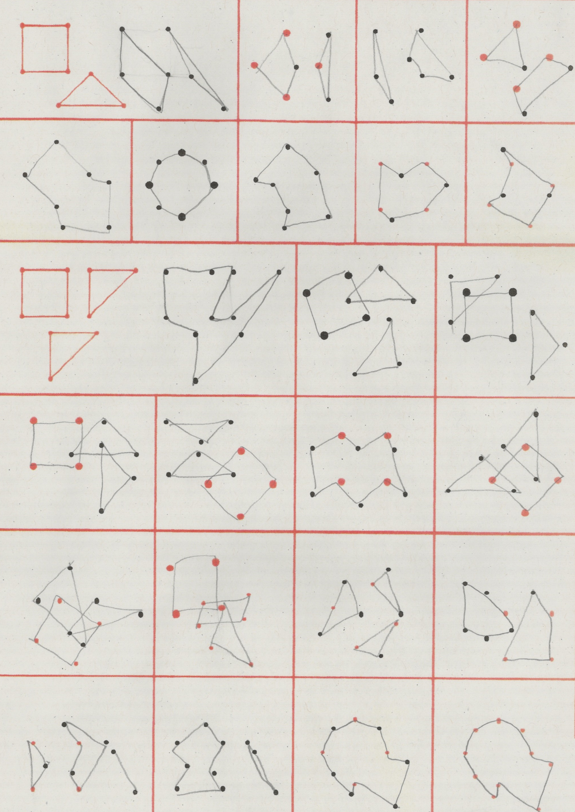
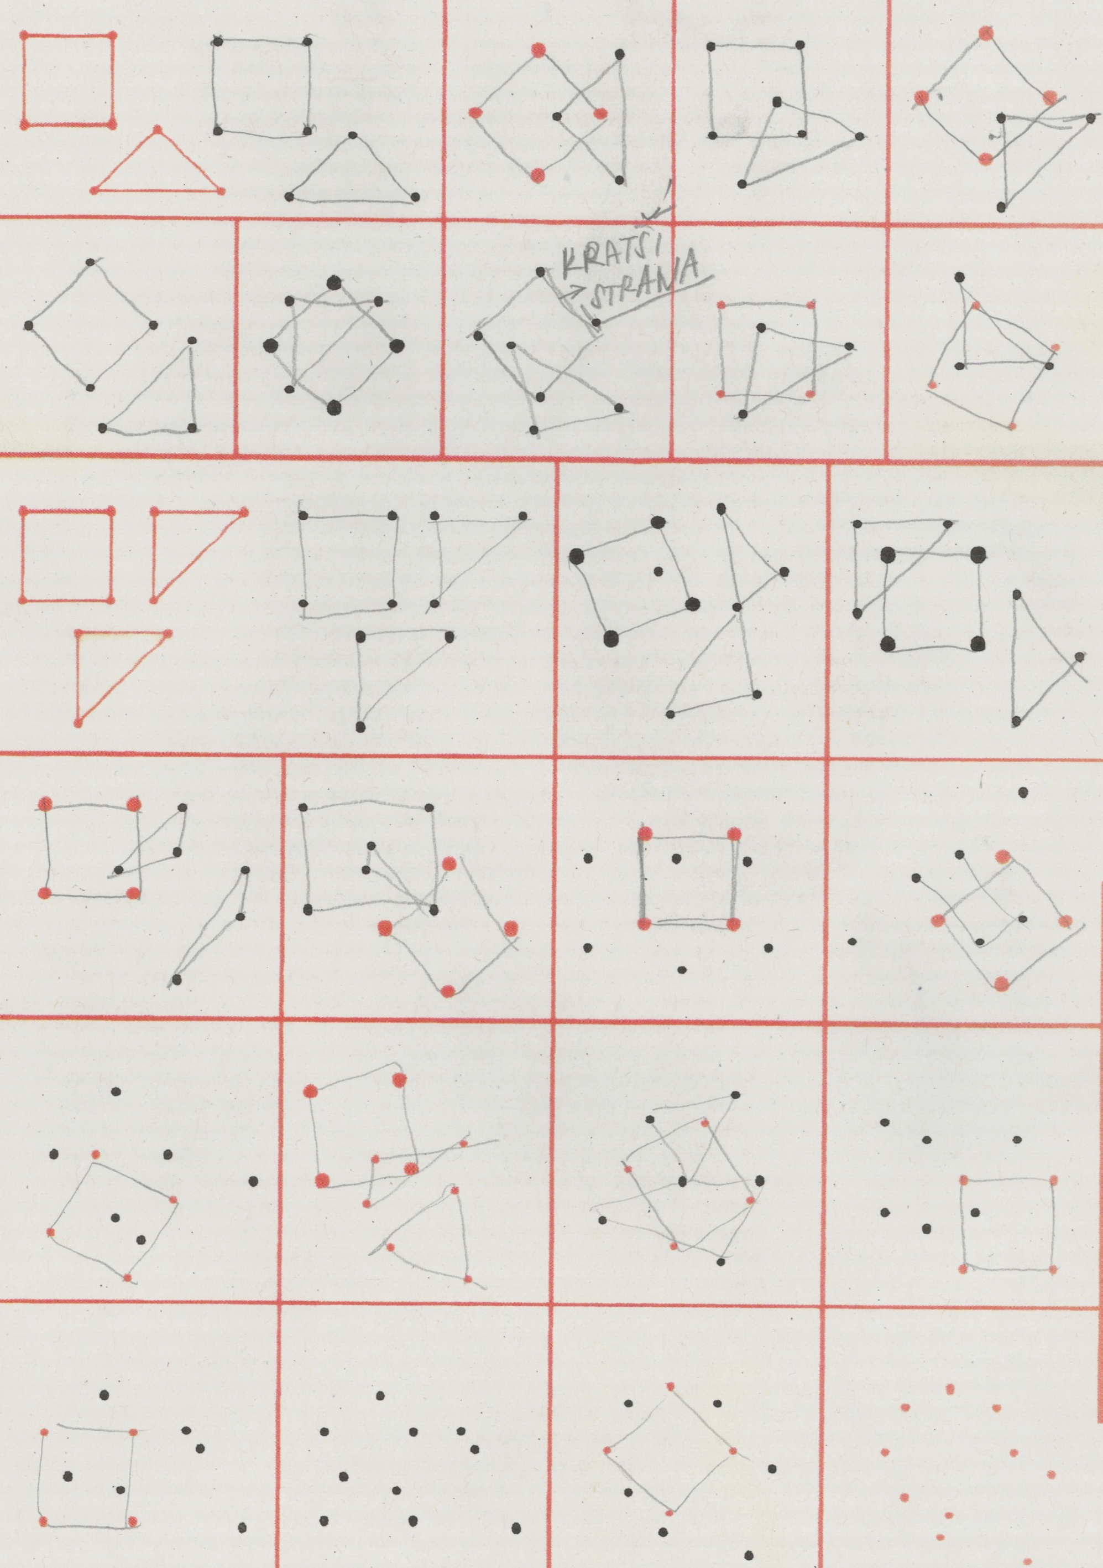

Slide 21
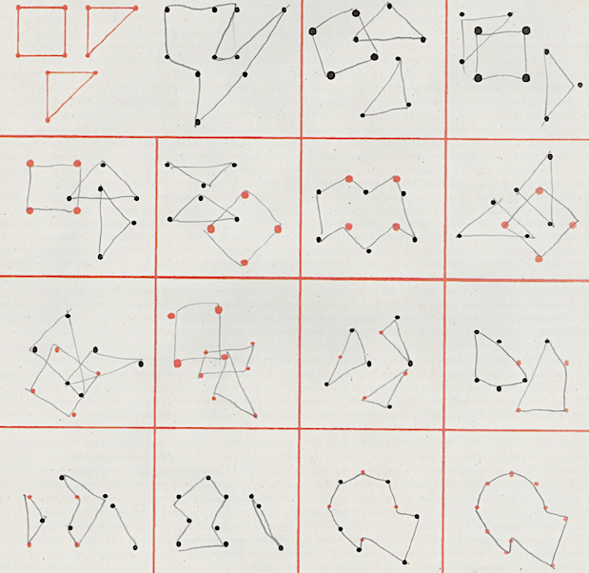
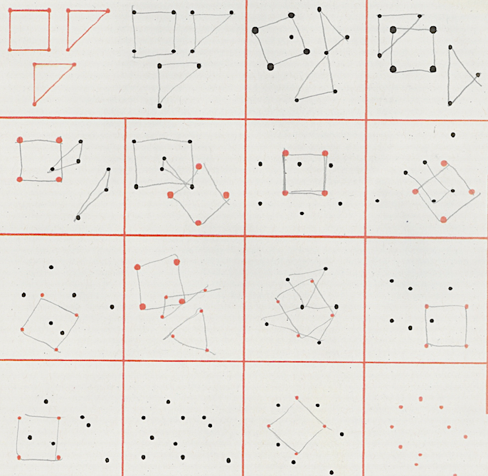

Slide 22
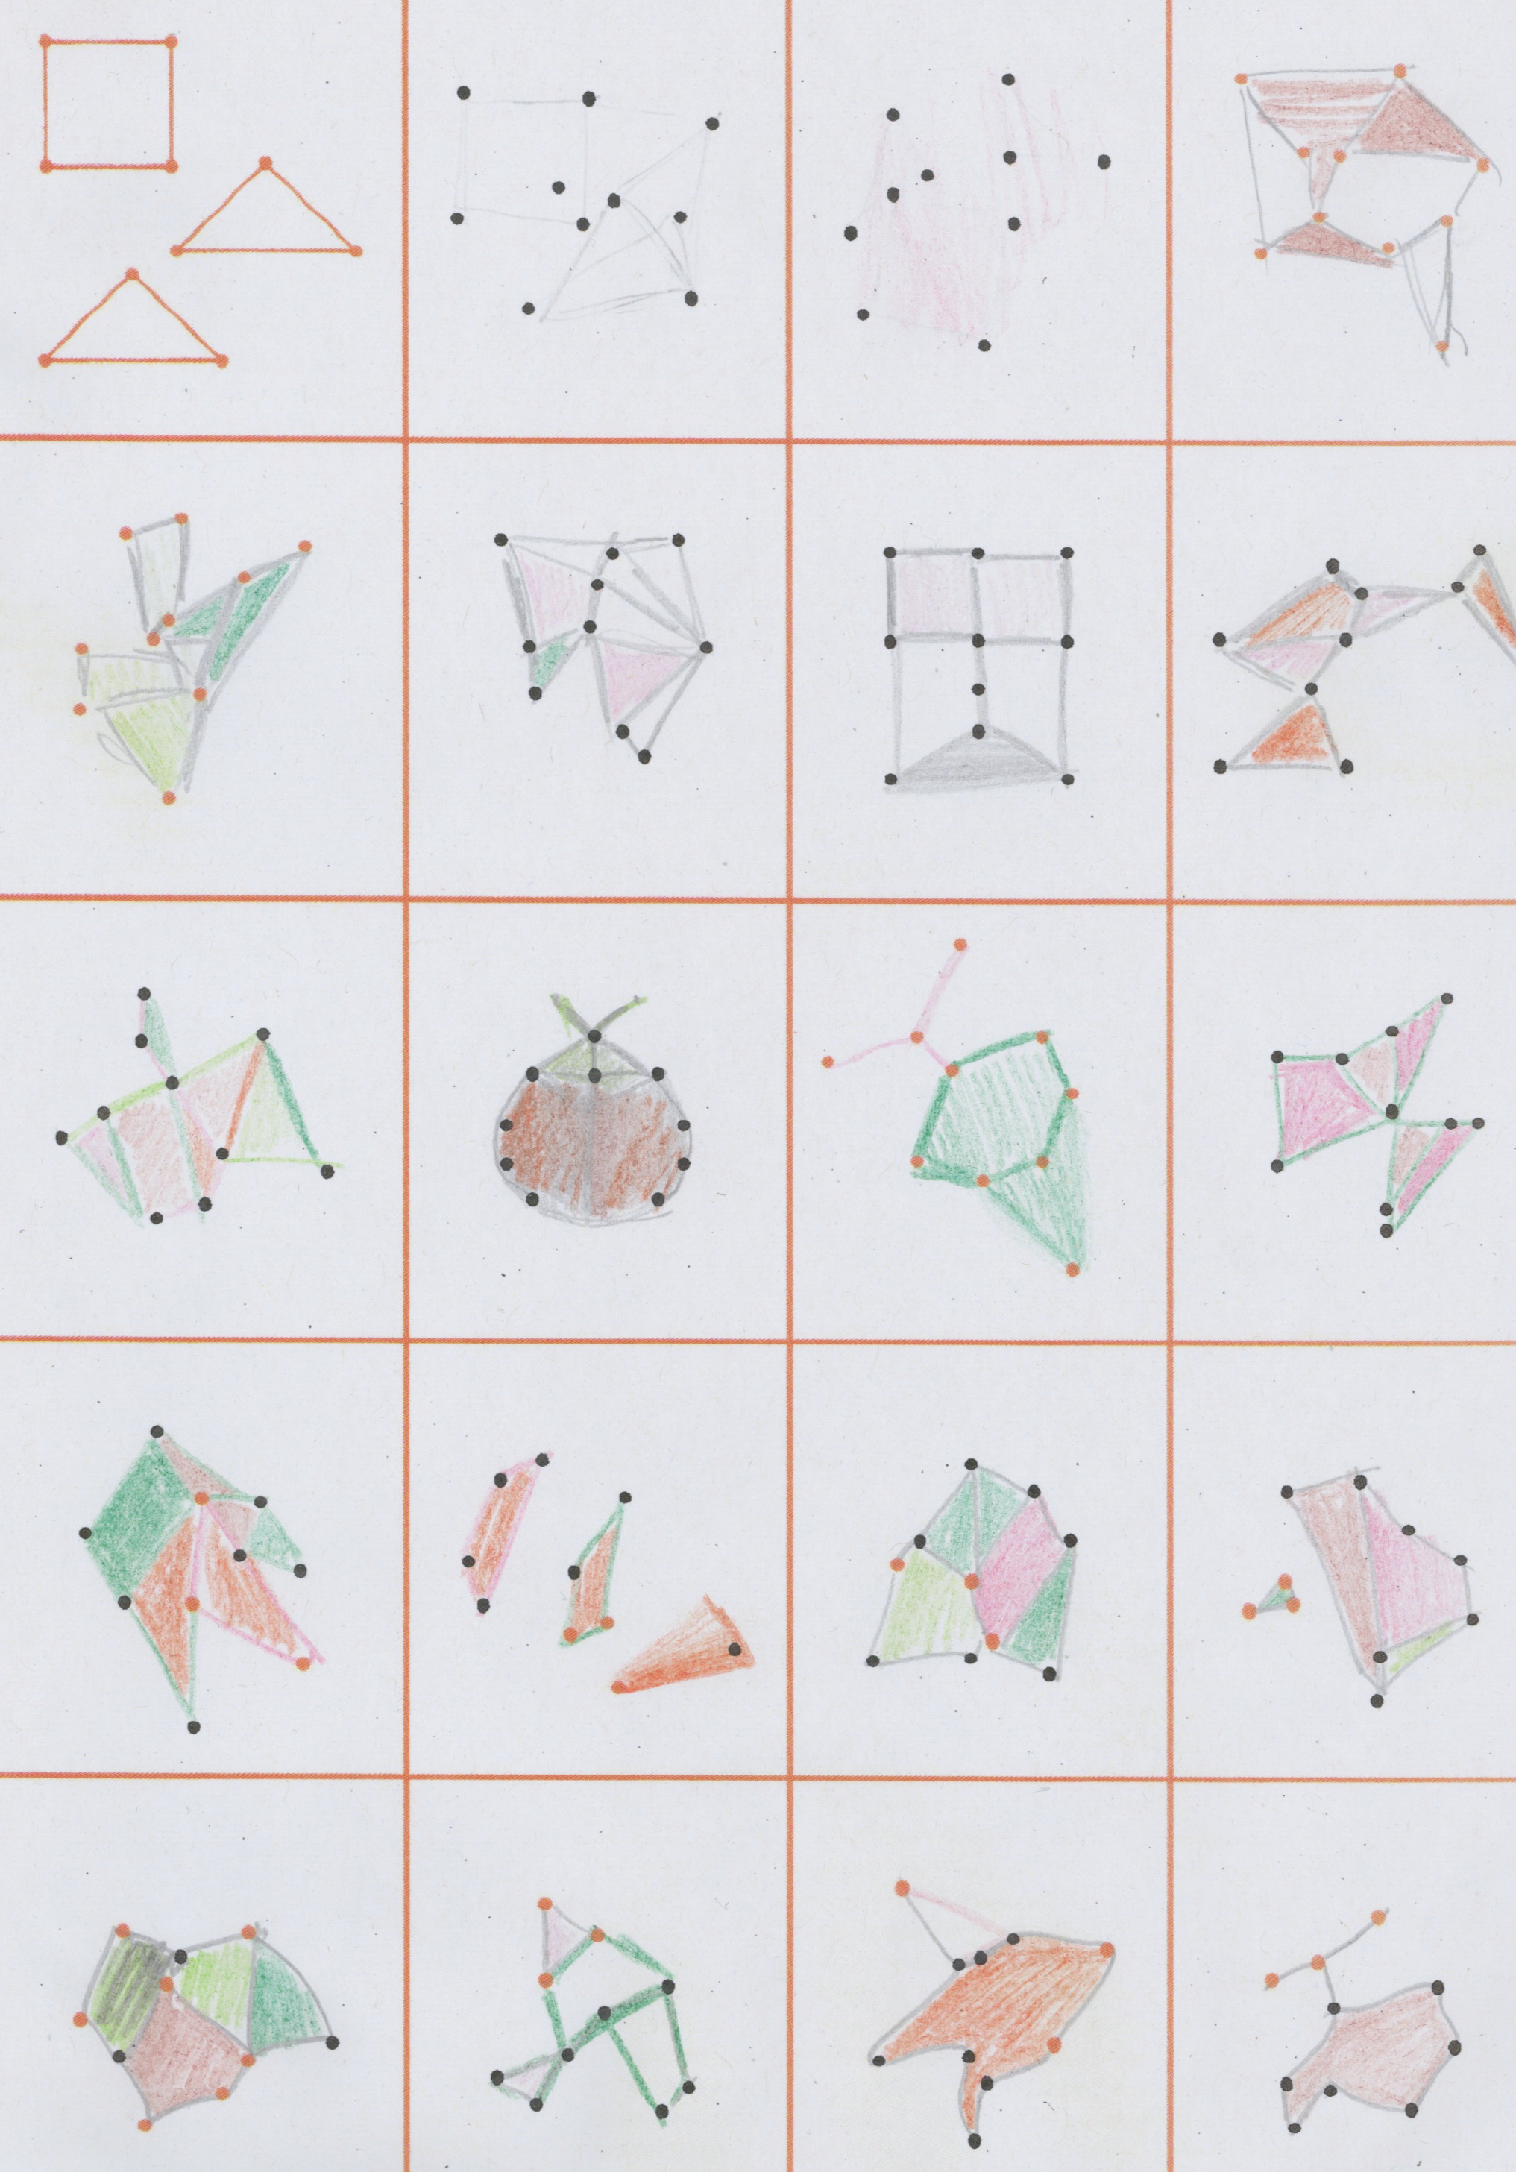

Slide 23
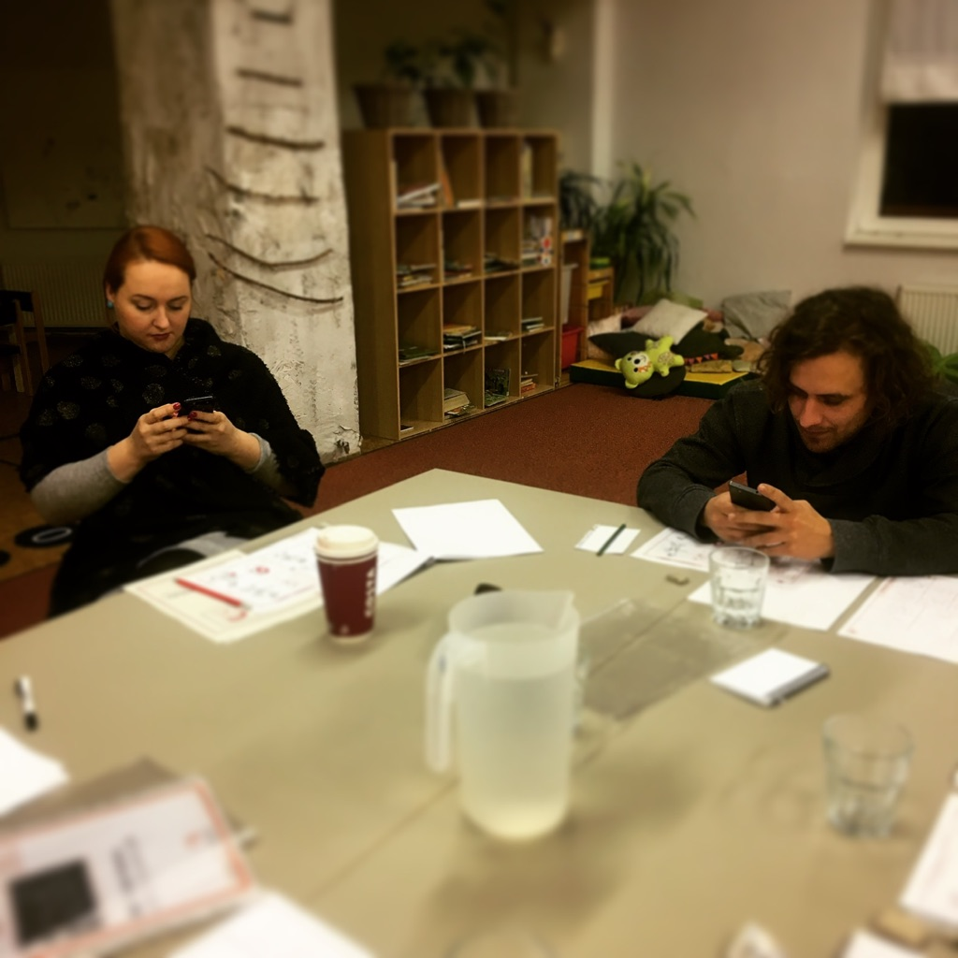
PRÁCE S DOSPĚLÝMI
„Je to hezký, ale to není pro mě.“
„To je jenom spojovačka. Tuhle blbost nepotřebuju“
„Můžete mi říct, k čemu já potřebuju vědět, co je čtverec?“
„Tohle to je pro děti, já to v životě nepotřebuju“
„A vy se můžete podívat sám sobě do očí? Děti neustále testujeme a dostáváme je pod tlak a vy chcete dělat opak? Měl byste se stydět!“

Slide 24
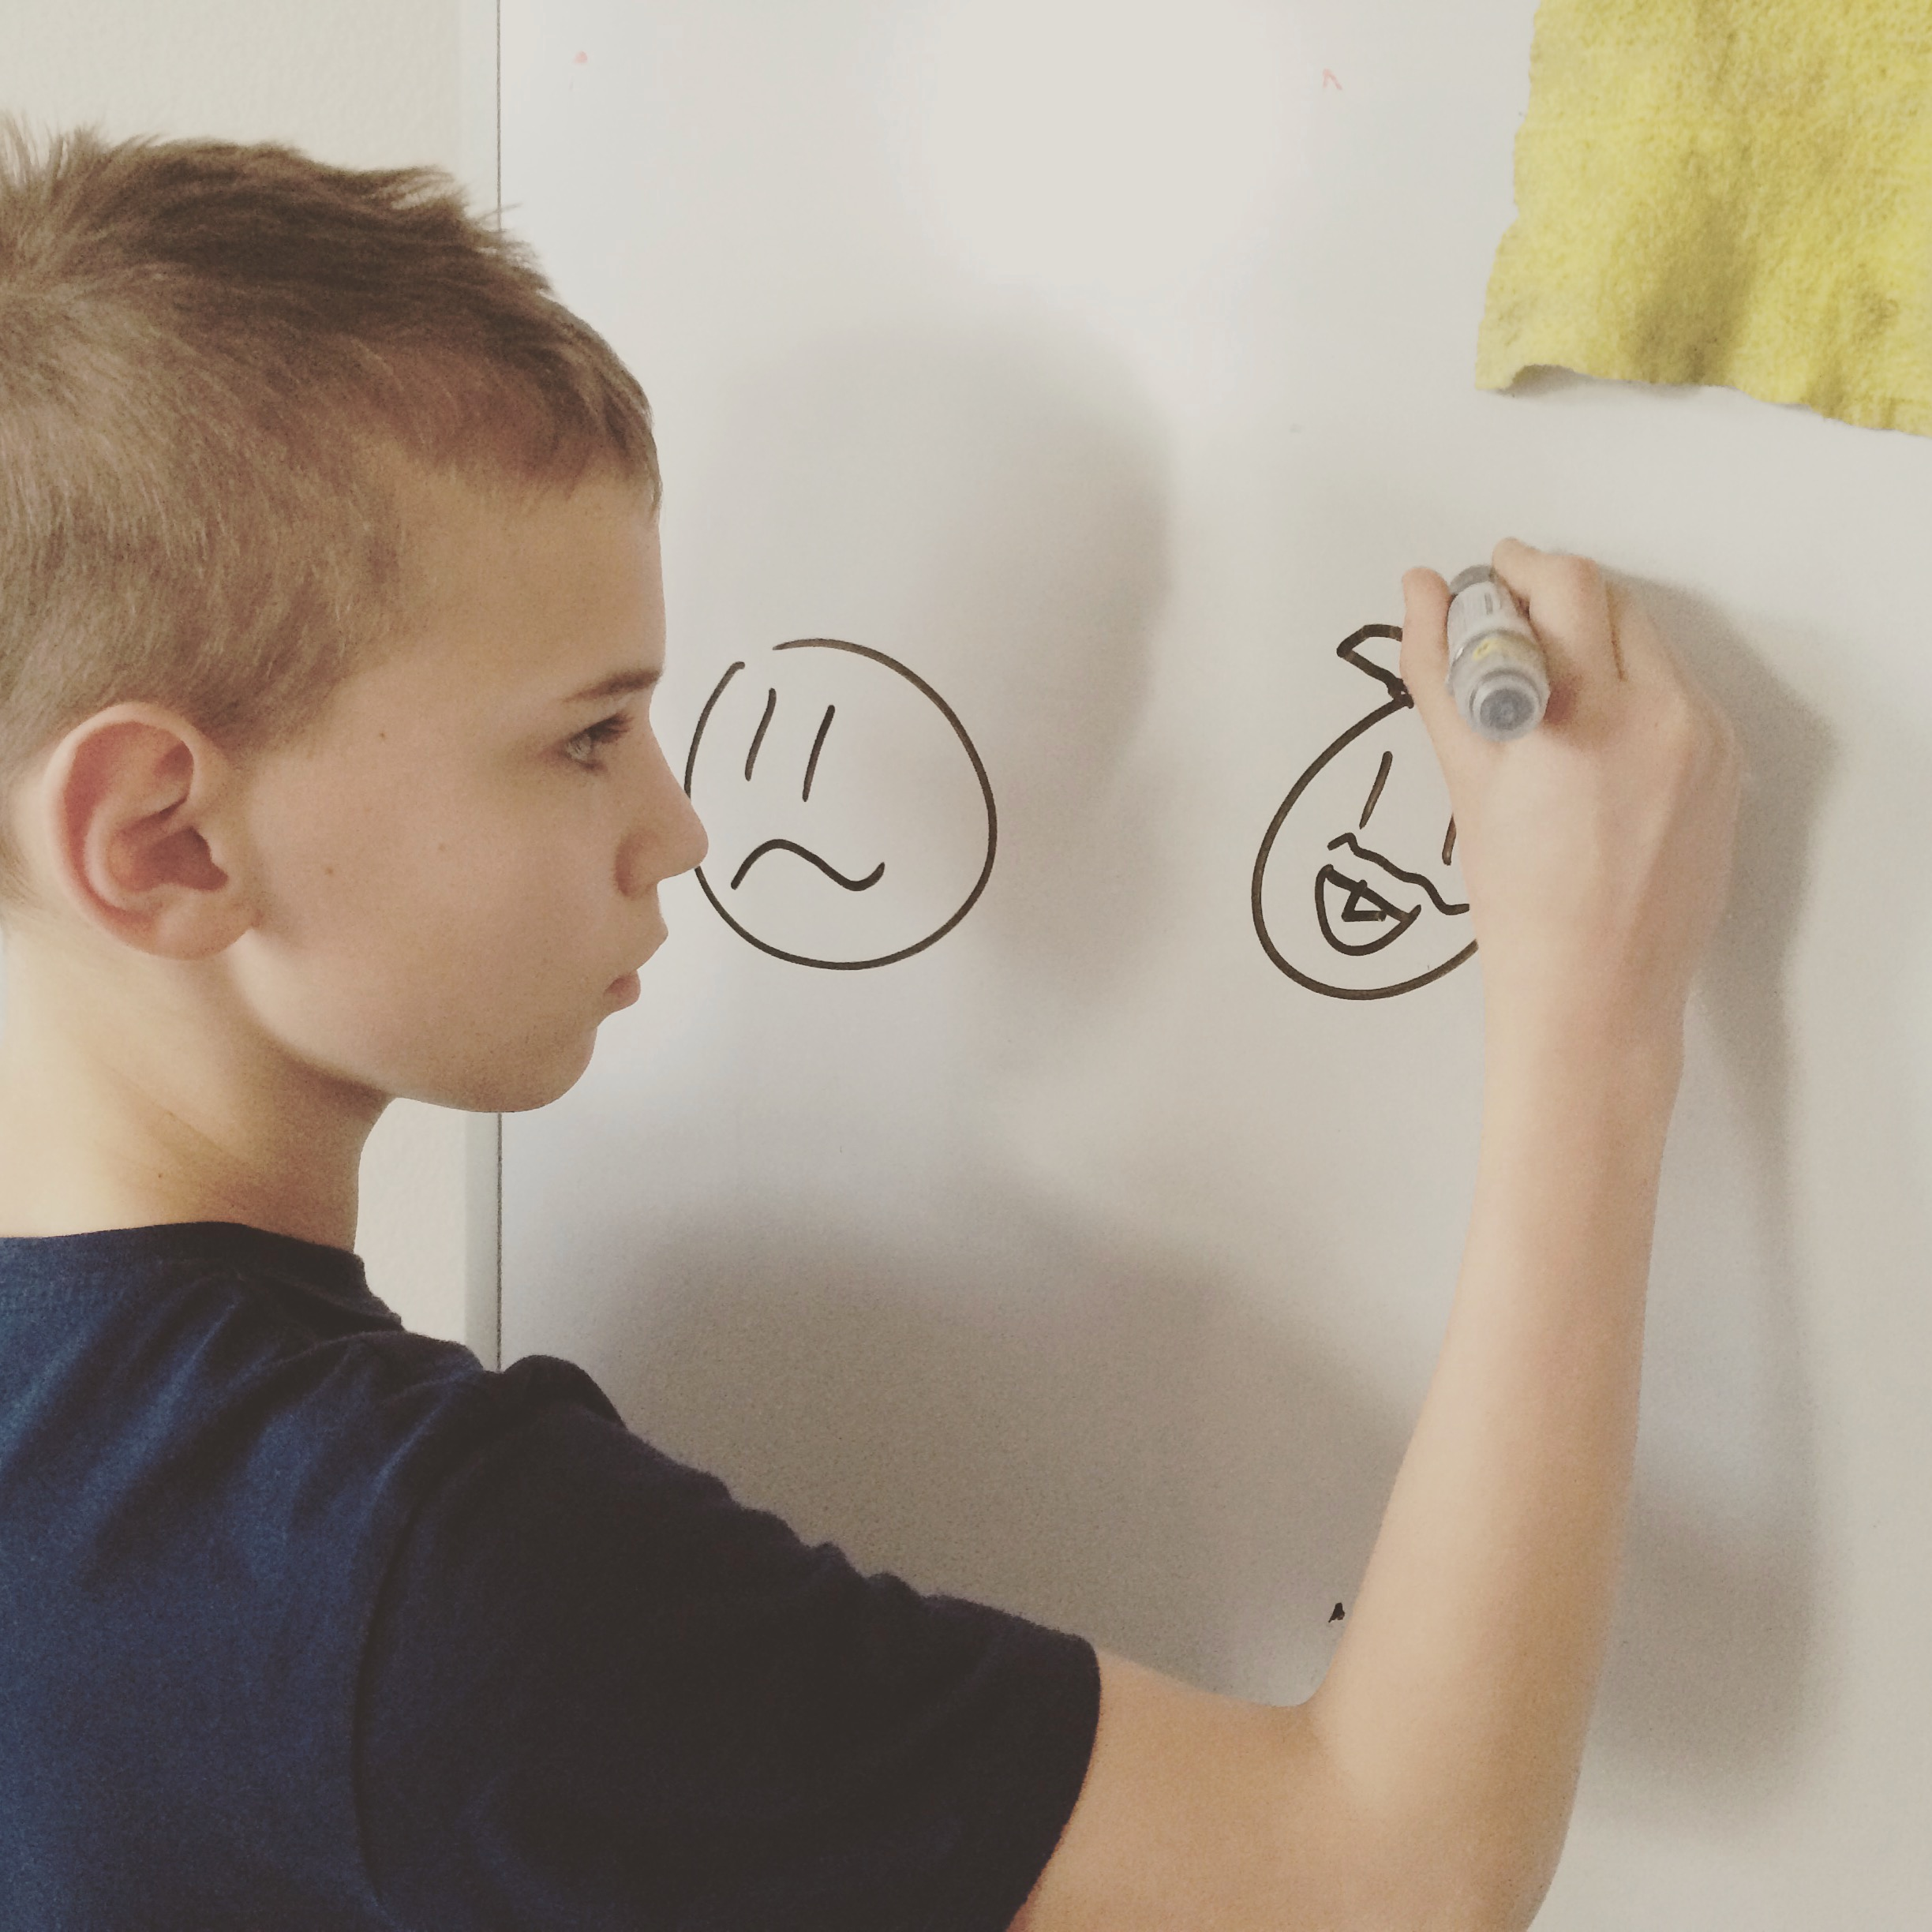
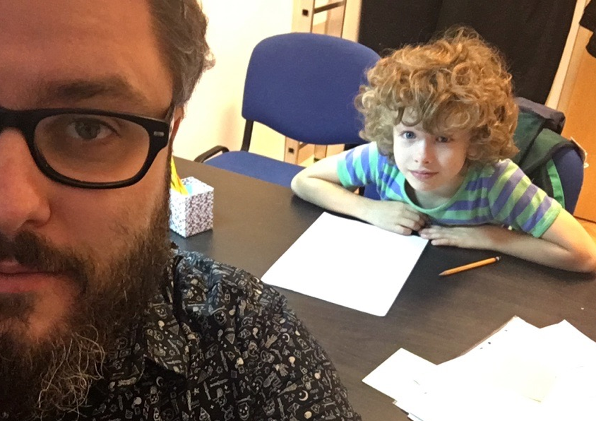
DĚTI JSOU V TOPu!
„Před hodinou jsem byl :-( ale teď jsem :-)“
„Nápovědy v životě? To tu budem hodně dlouho, celej svět je složenej z nápověd.“
„Byl jsem s babičkou v lese a i tam jsem našel barevné nápovědy“
„Koleje, čáry na parkovišti, poličky ve skříňce, všechno jsou rovnoběžky“
„Vztahy jsou spojení! Já jsem bod, maminka je druhý a mezi náma je spojení, které, ale není vidět“

Slide 25
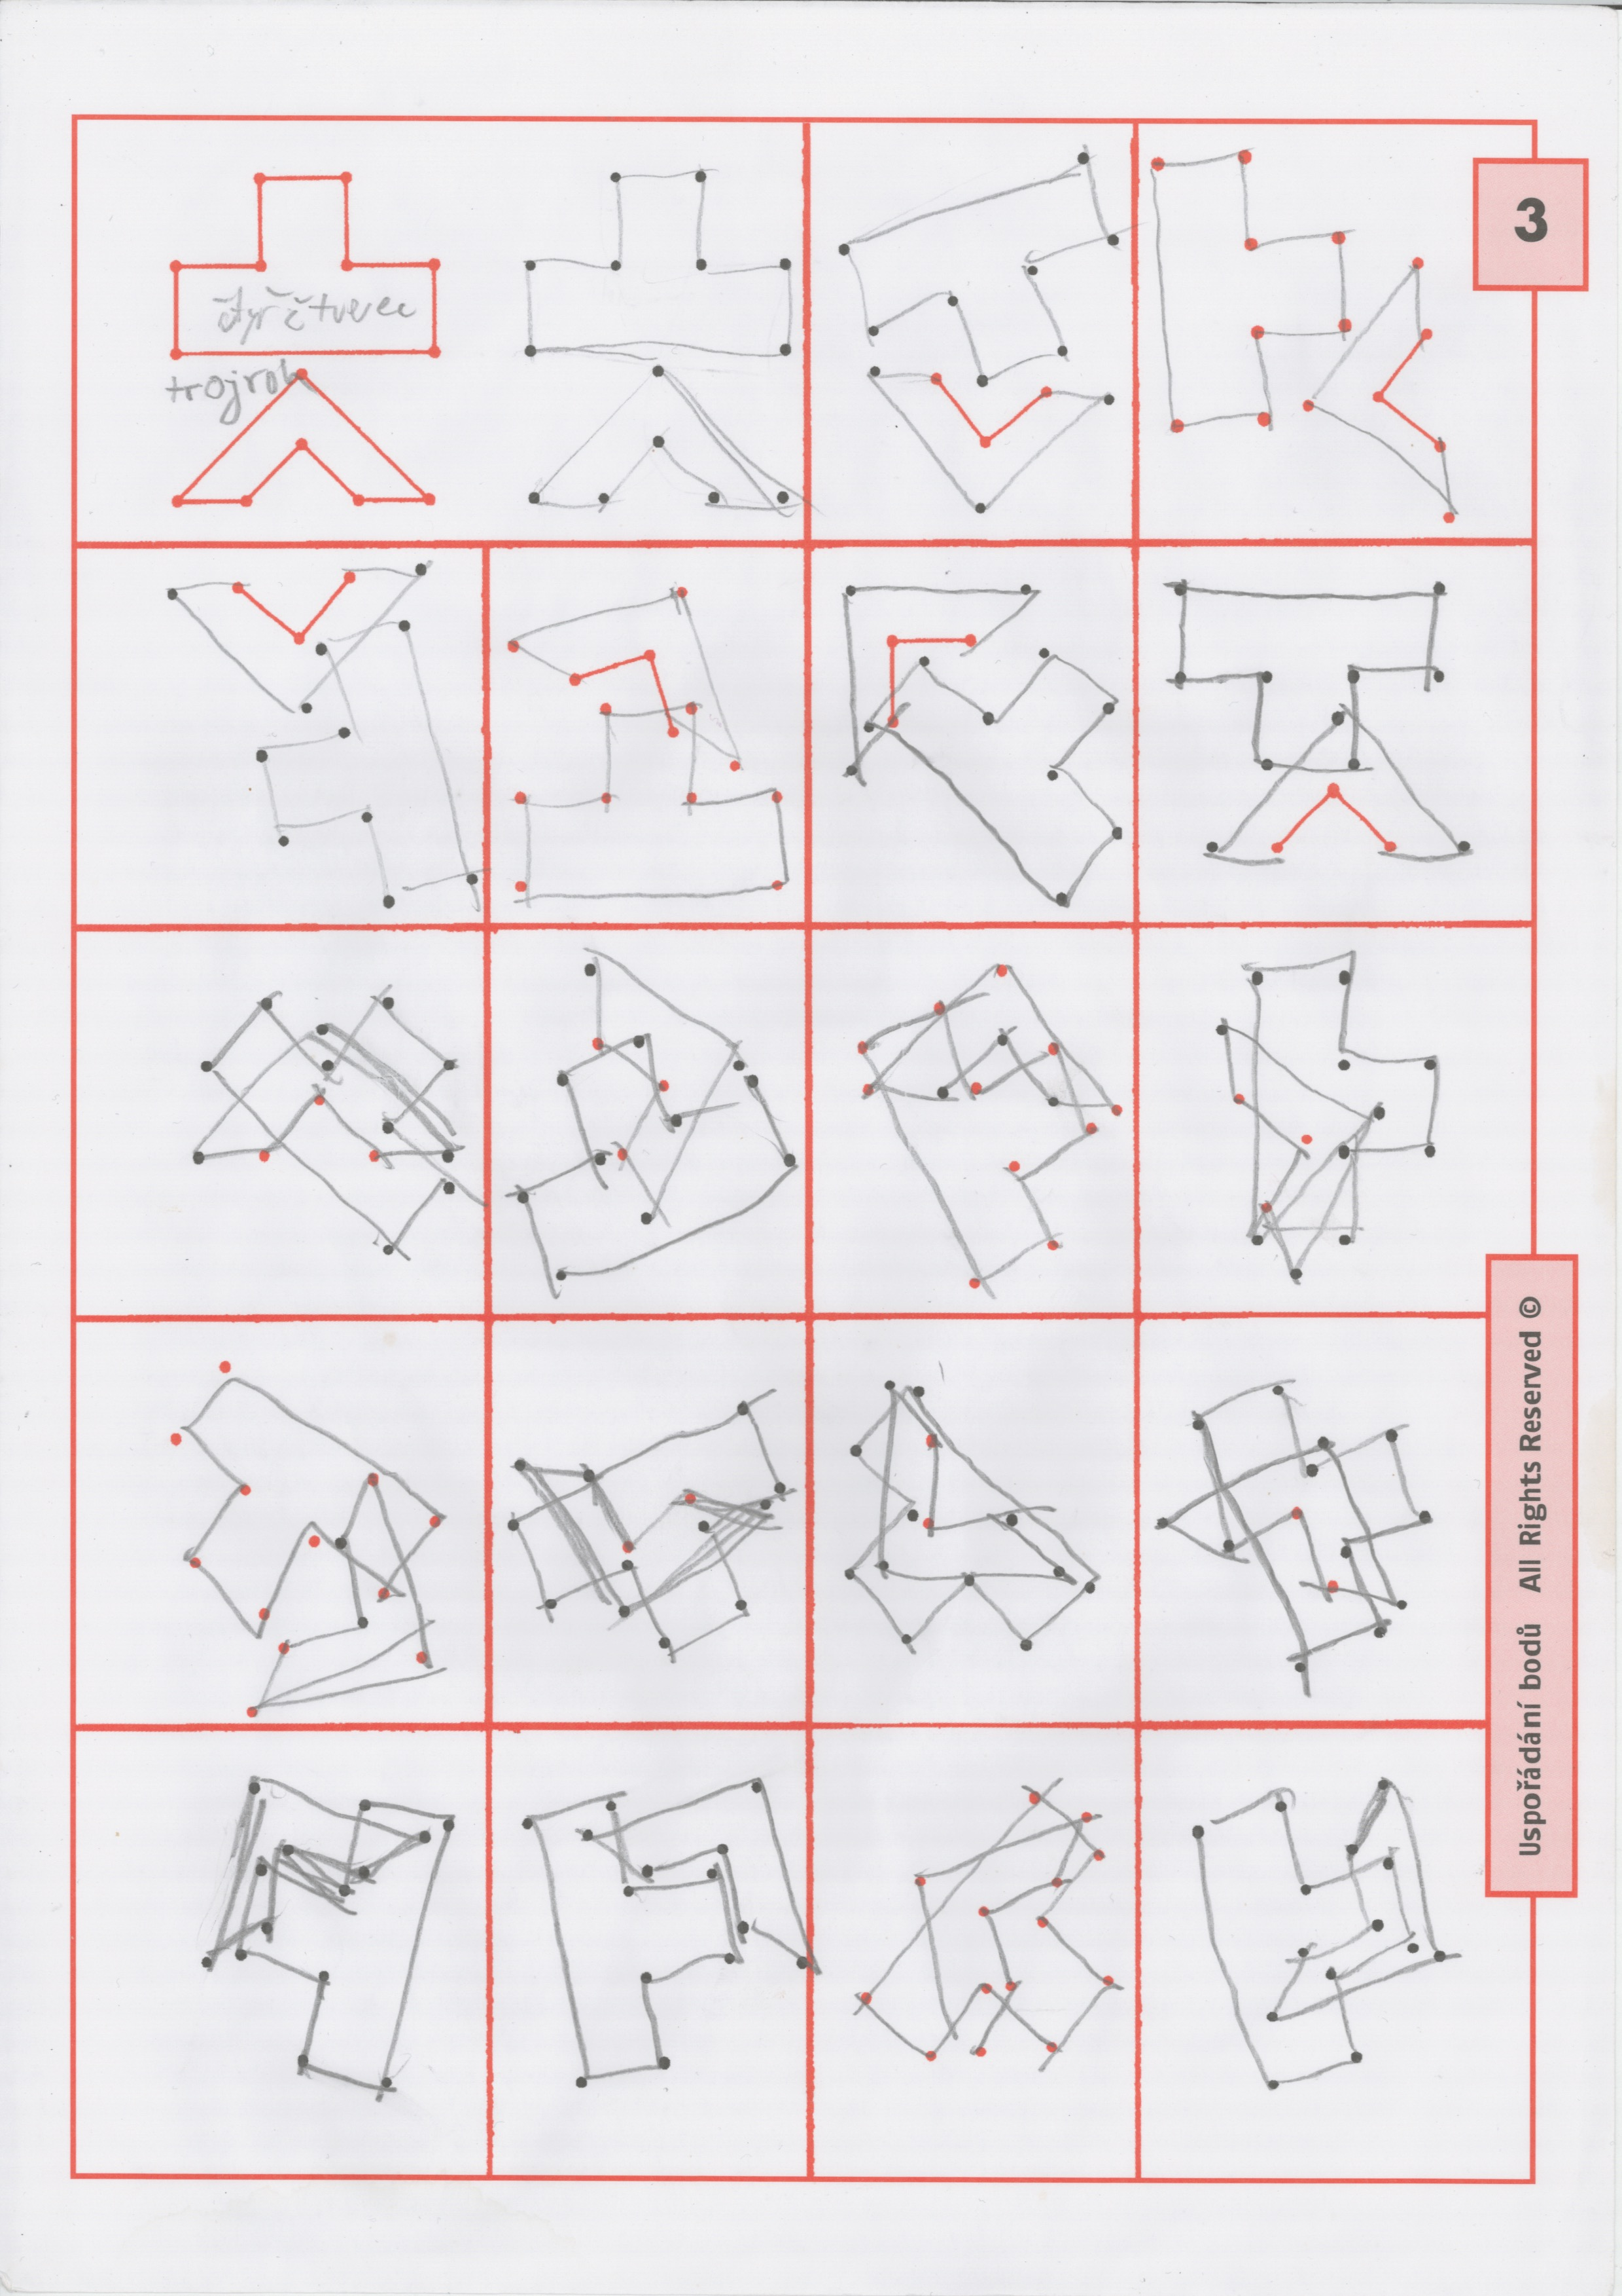
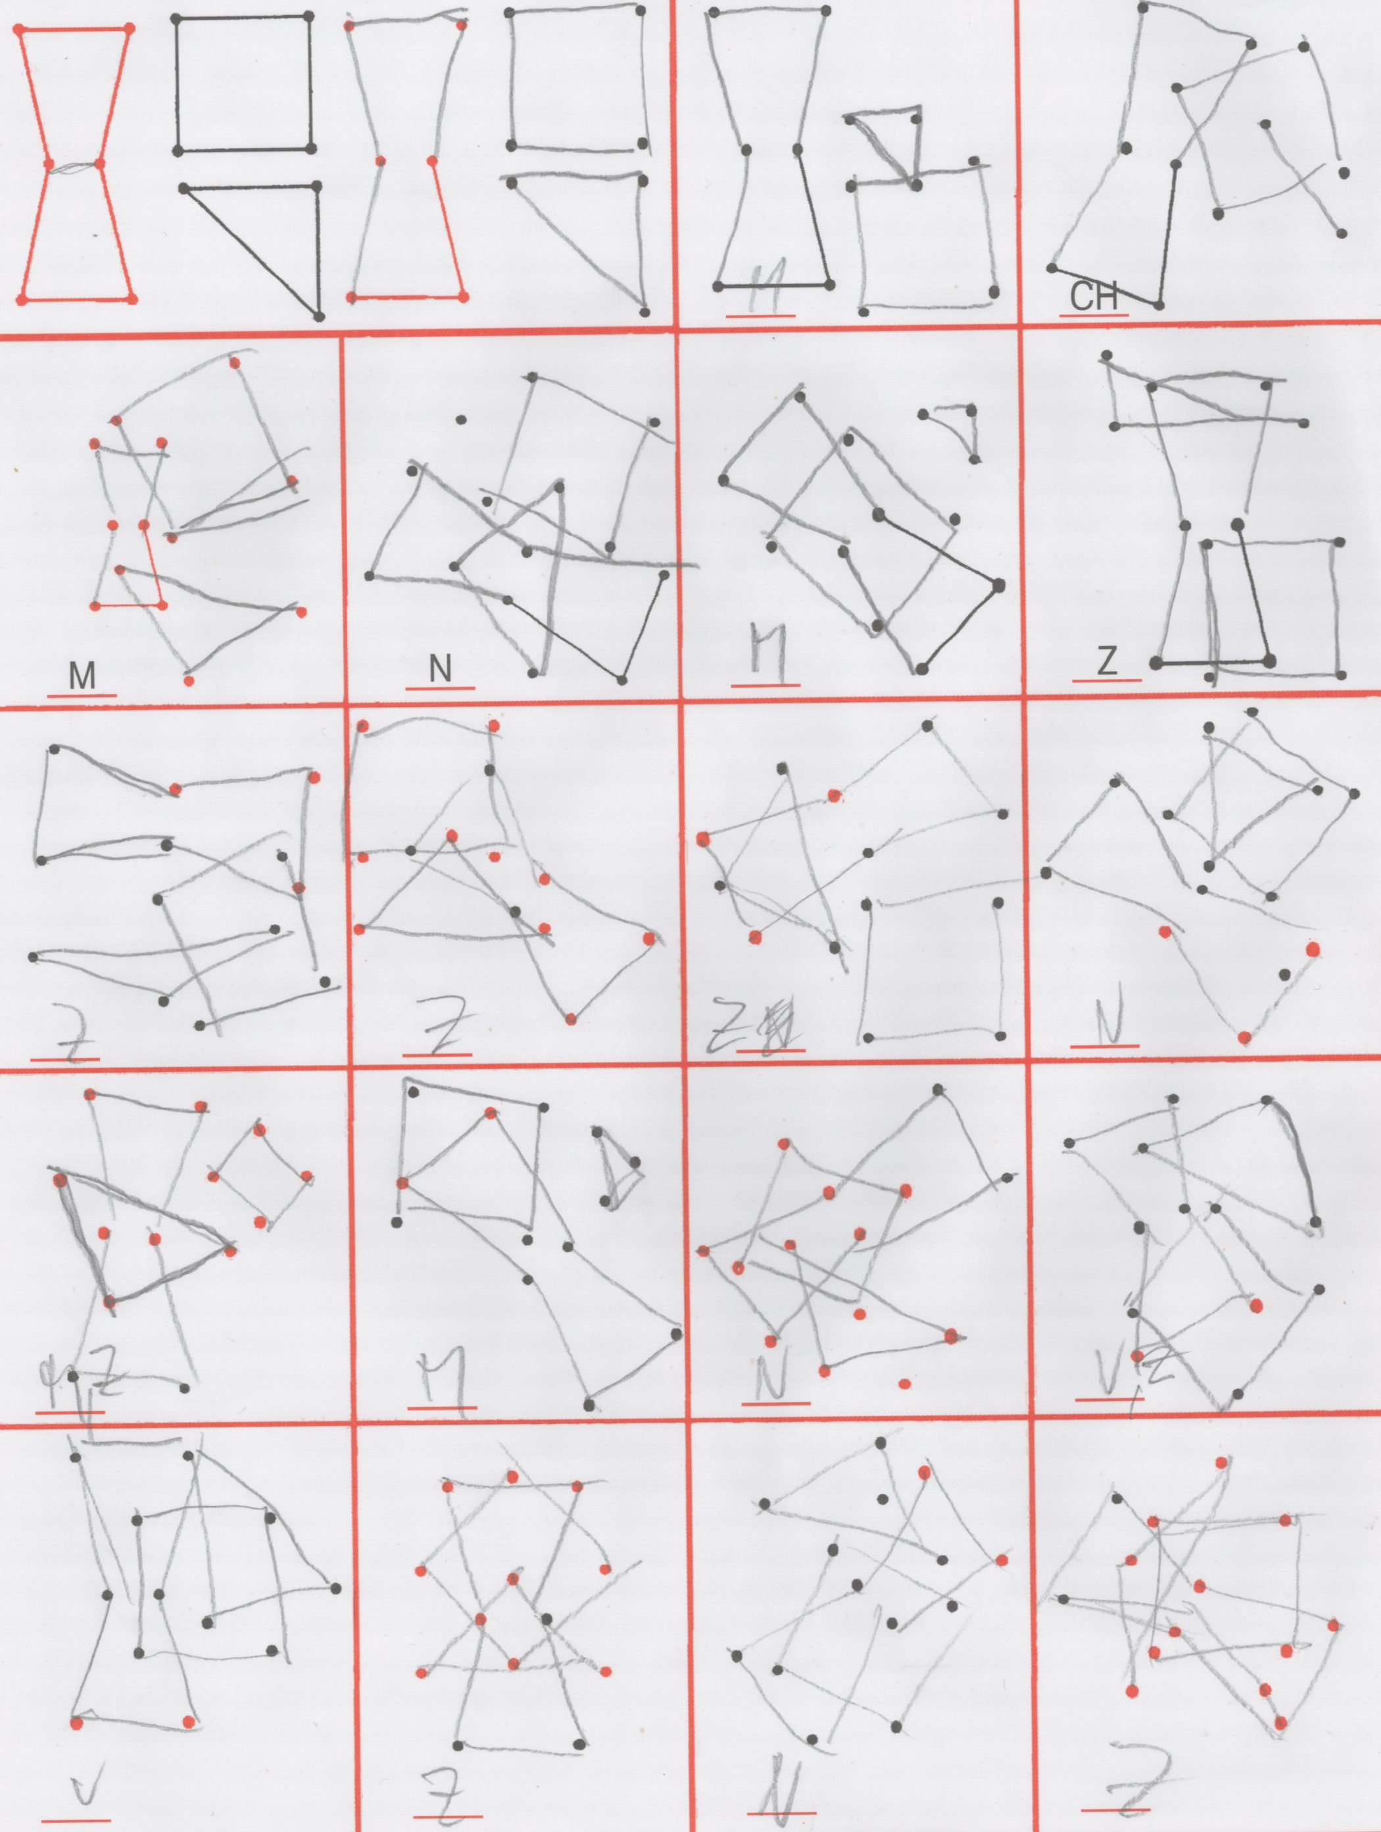
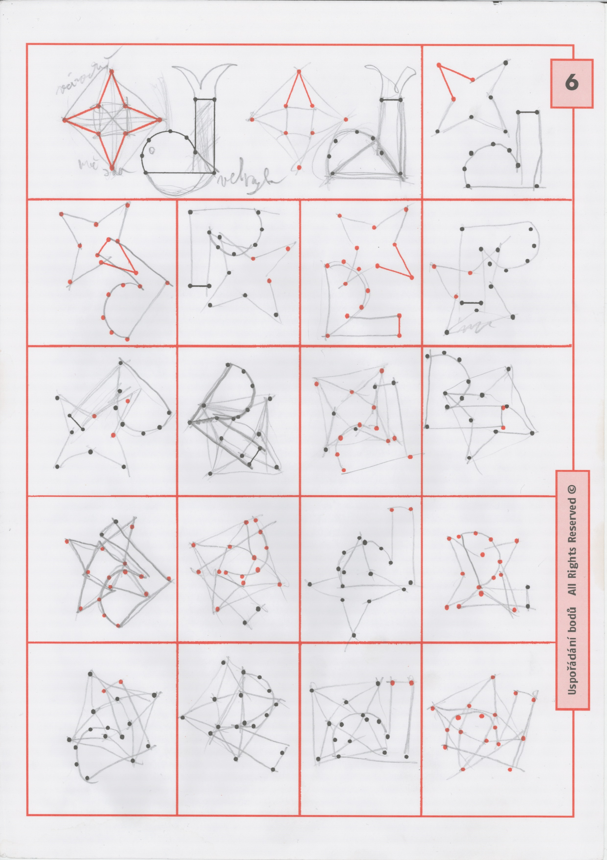
ŠTĚPÁN, 16 LET

Slide 26
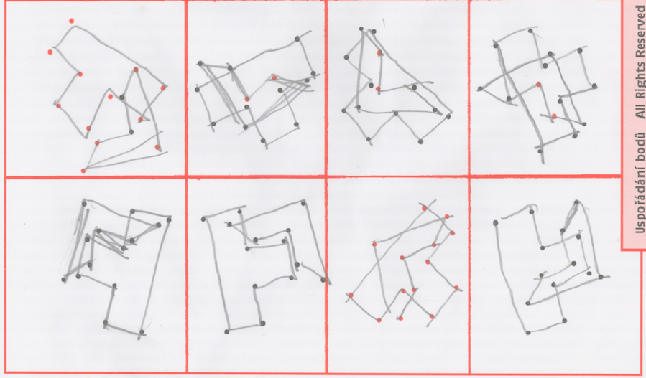
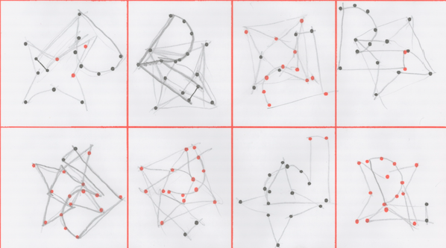

Slide 27
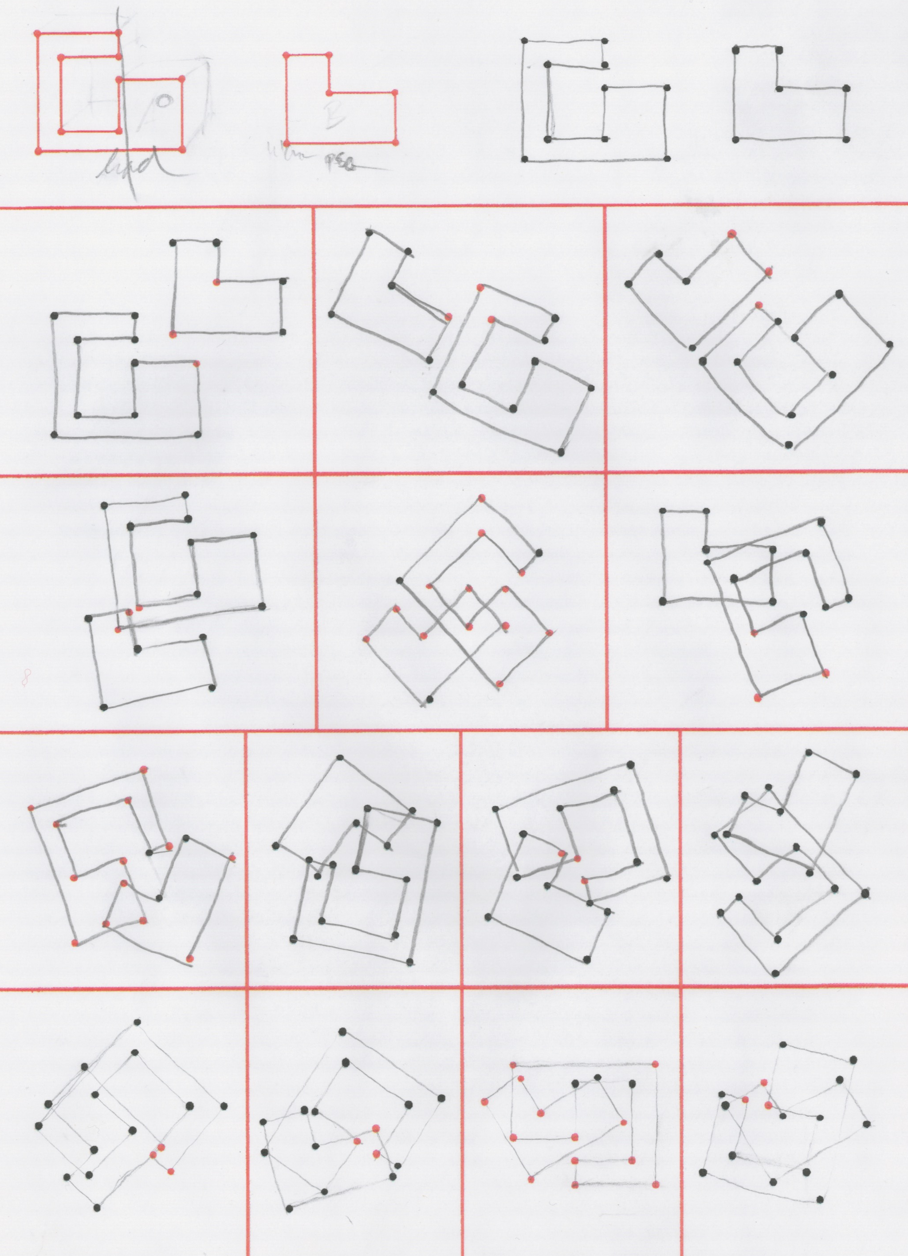
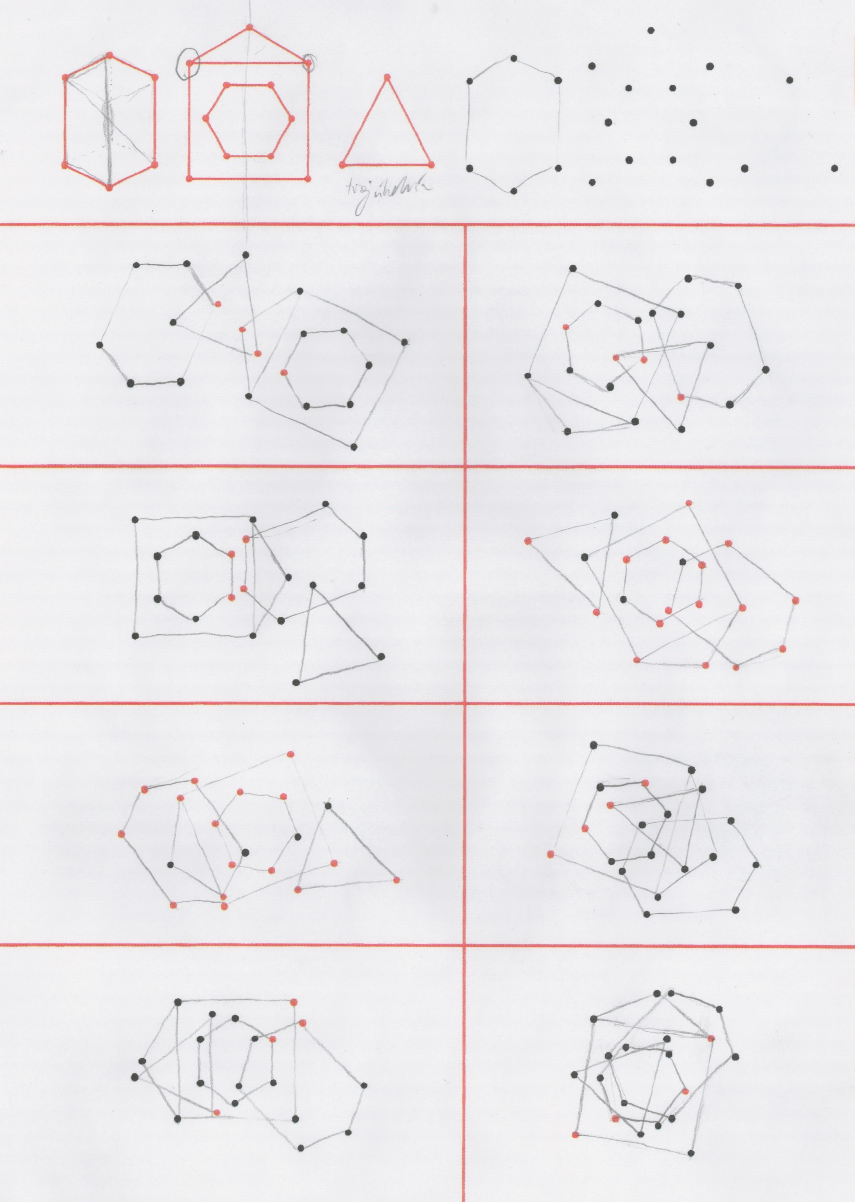
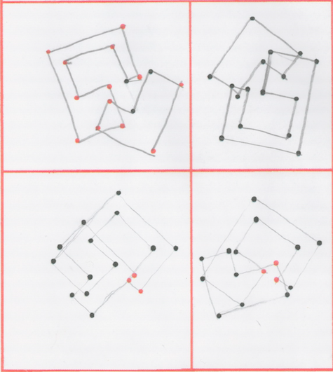
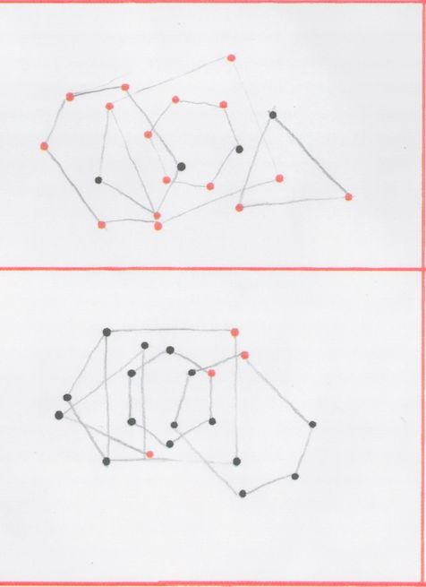
ŠTĚPÁN NA KONCI ŠKOLNÍHO ROKU

Slide 28
TAKŽE TO JE JENOM SPOJOVAČKA?

Slide 29
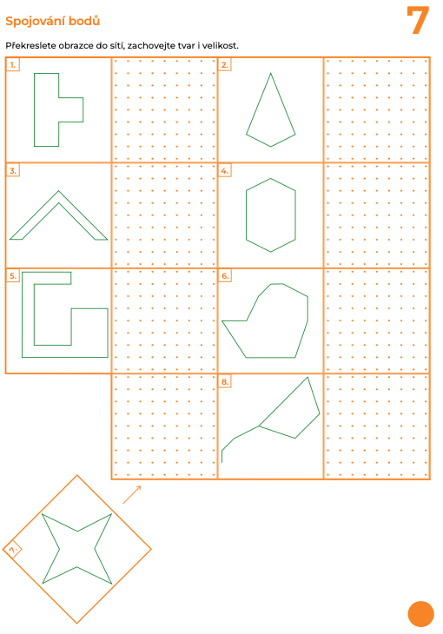
Notes:
normalne fungujici dospeli muzi 30 a 40 let, co metodu nepotrebuji, protoze nemaji zadny problem...
ochudili se o diskuzi, svoboda neni cochcarna,

Slide 30
POŘÁD JE TO SPOJOVAČKA!

Slide 31
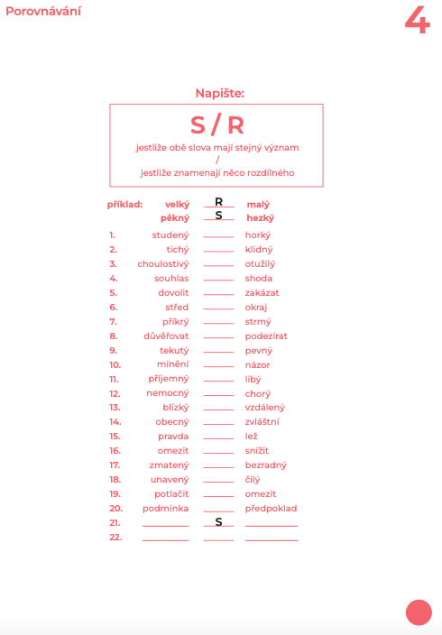
Notes:
normalne fungujici dospeli muzi 30 a 40 let, co metodu nepotrebuji, protoze nemaji zadny problem...
ochudili se o diskuzi, svoboda neni cochcarna,

Slide 32
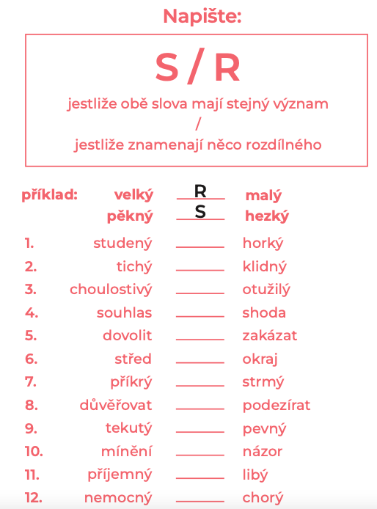
Notes:
normalne fungujici dospeli muzi 30 a 40 let, co metodu nepotrebuji, protoze nemaji zadny problem...
ochudili se o diskuzi, svoboda neni cochcarna,

Slide 33
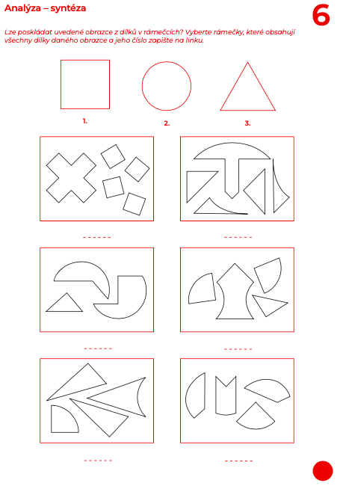
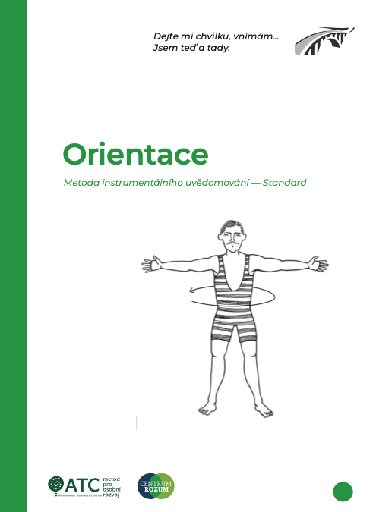
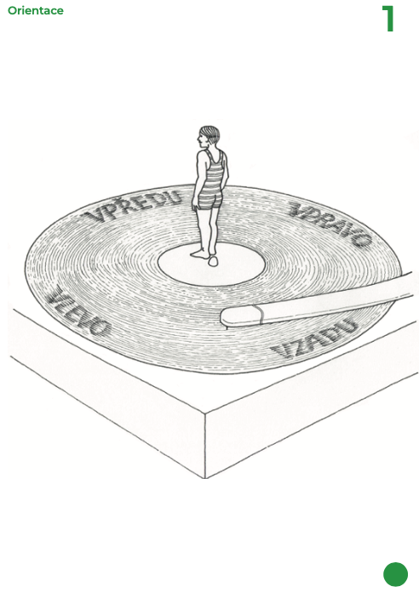

Slide 34
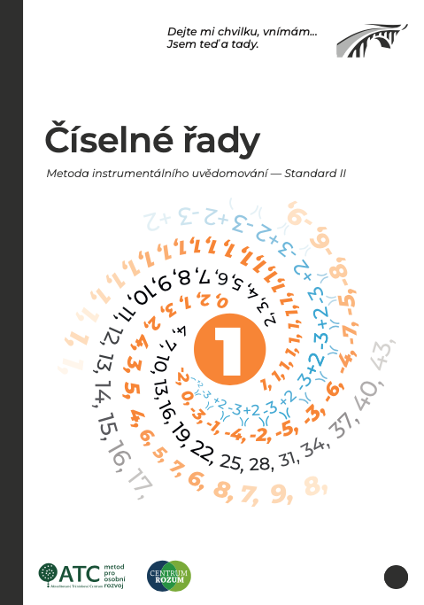
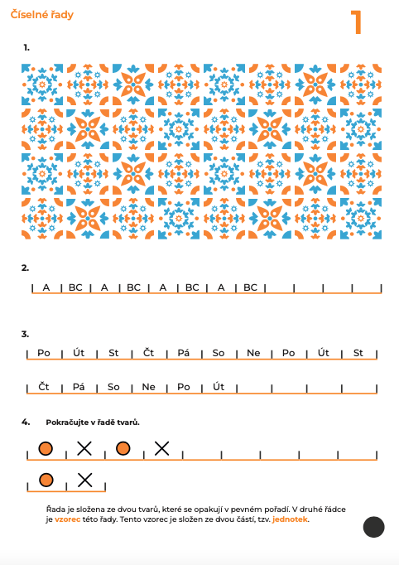
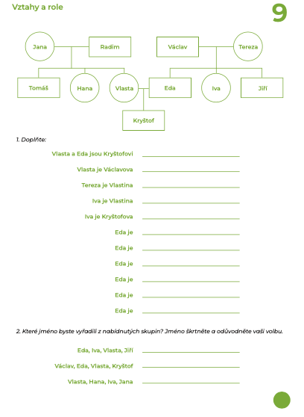
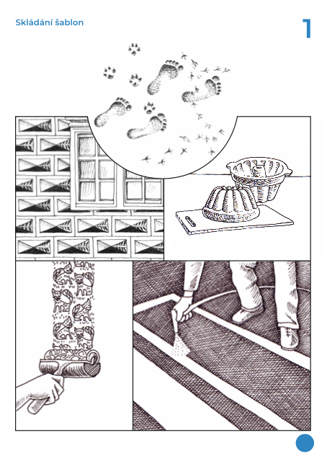

Slide 35
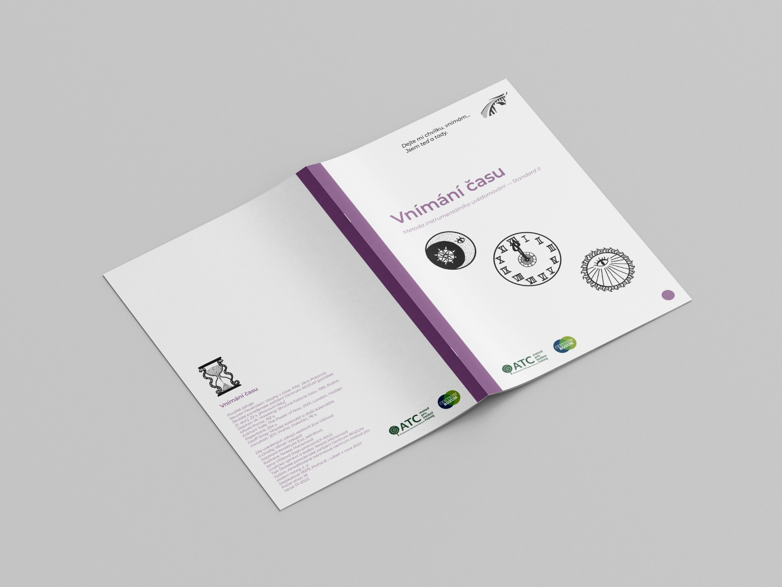
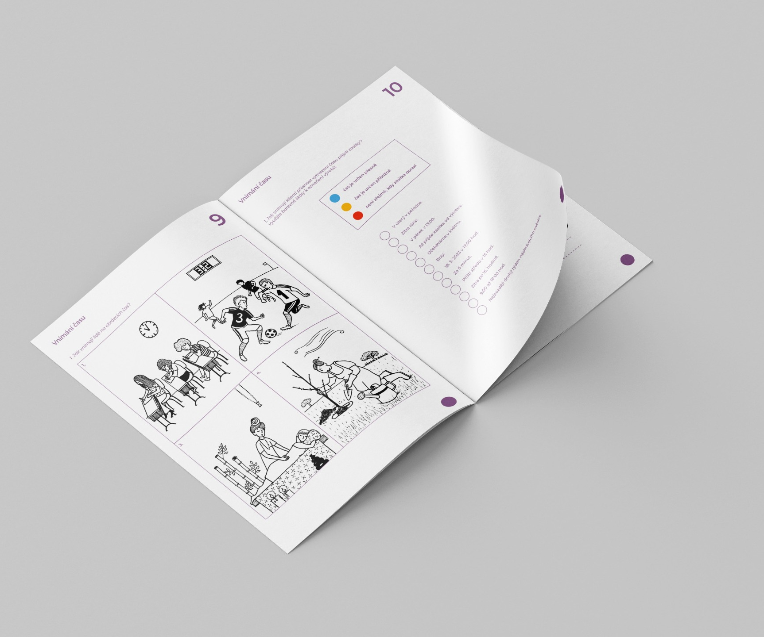

Slide 36
TOHLE PRO NAŠE DĚTI NENÍ

Slide 37
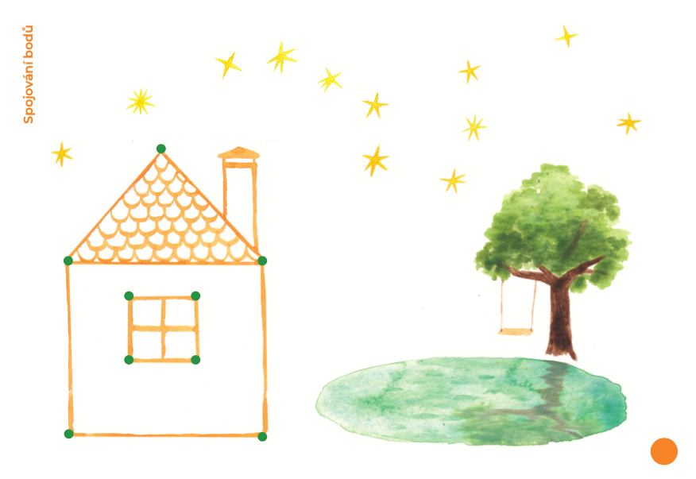

Slide 38
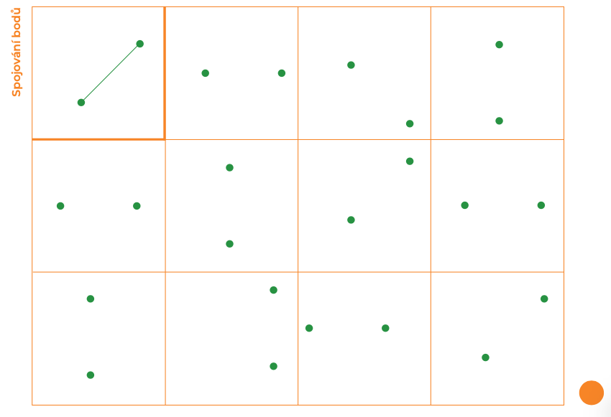

Slide 39
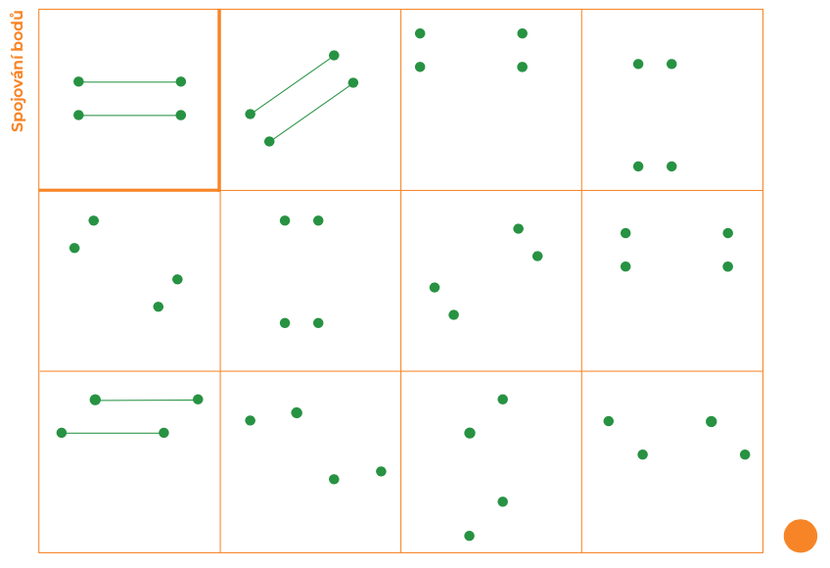

Slide 40
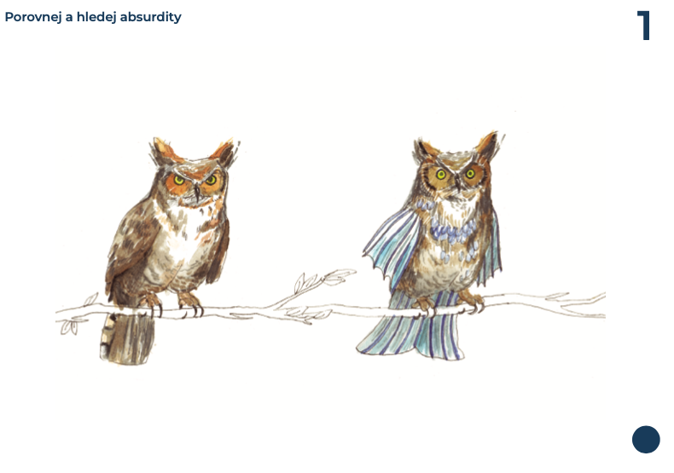

Slide 41
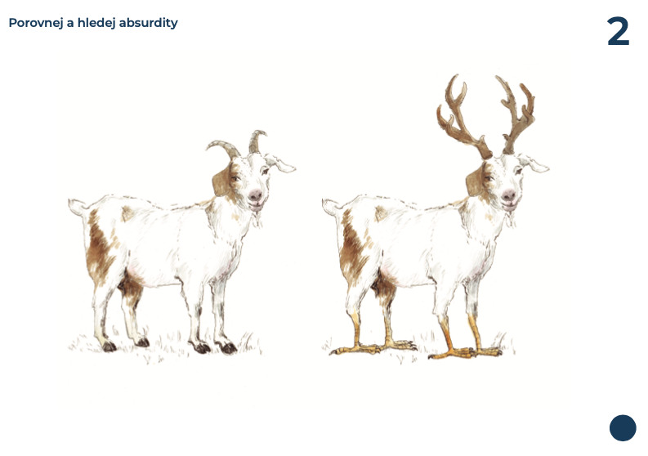
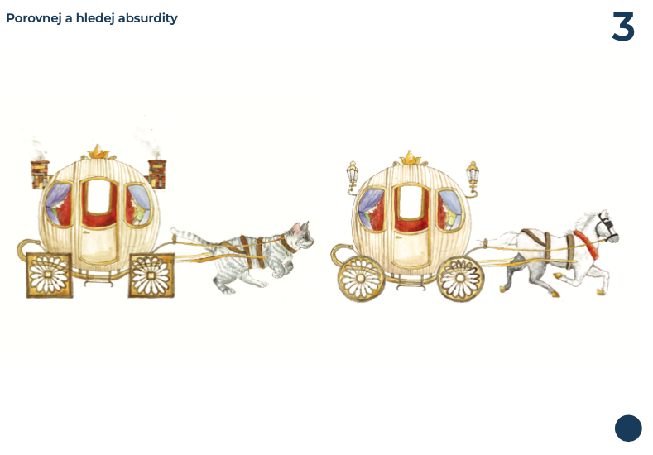

Slide 42
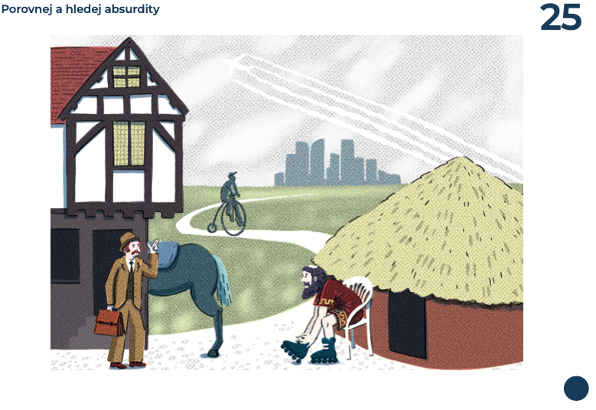

Slide 44
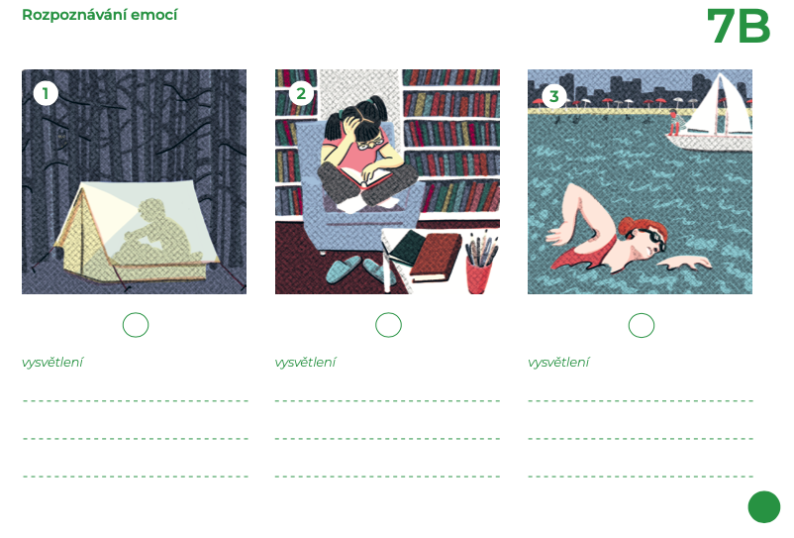

Slide 45
JDE TO!

Slide 47
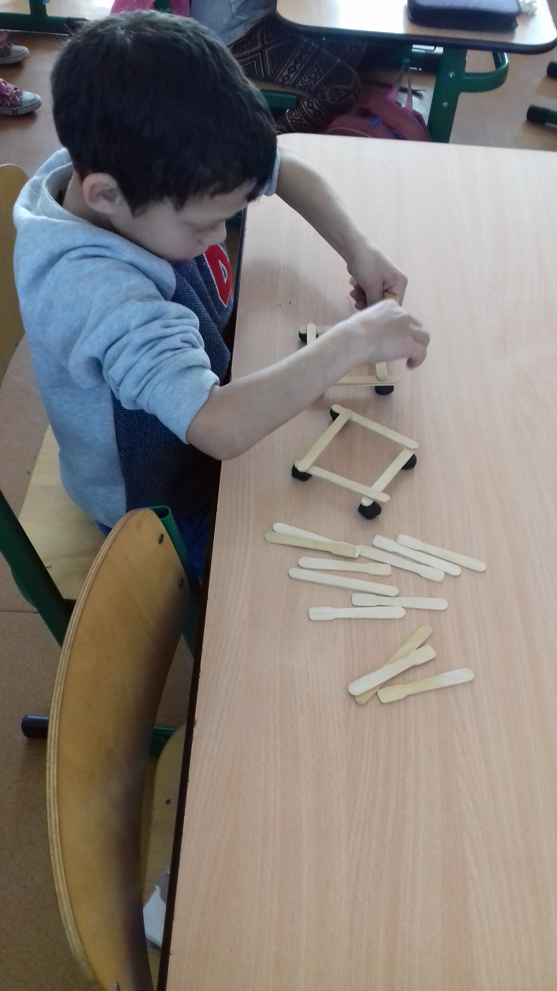
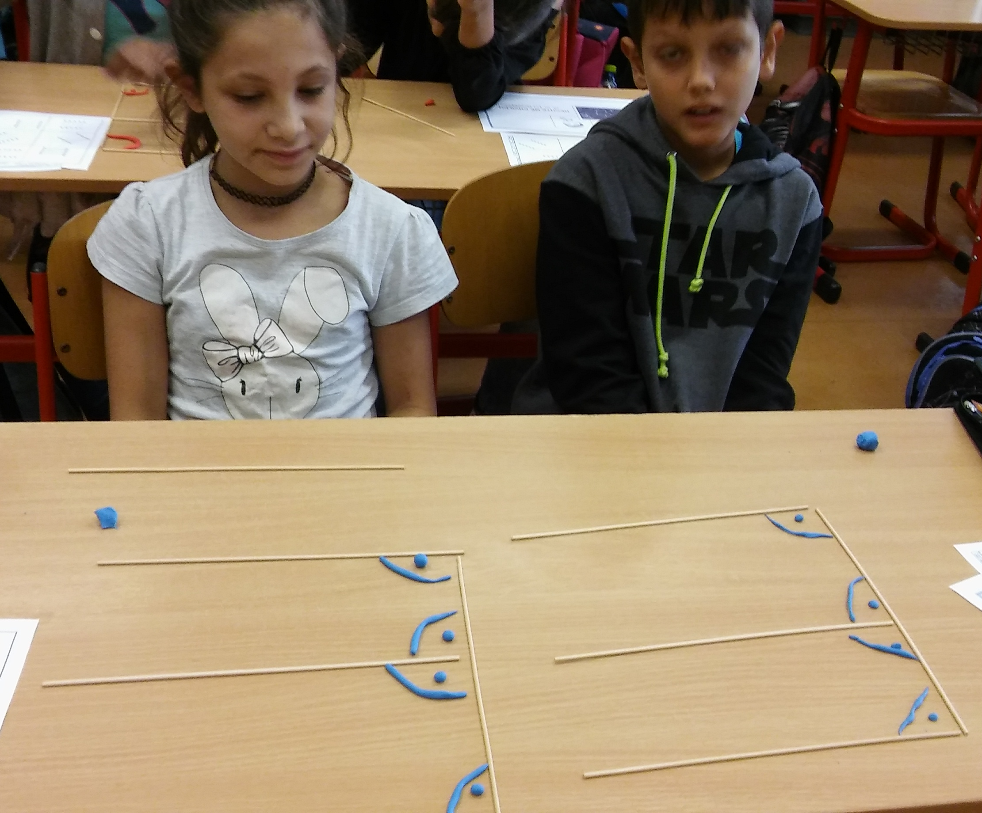
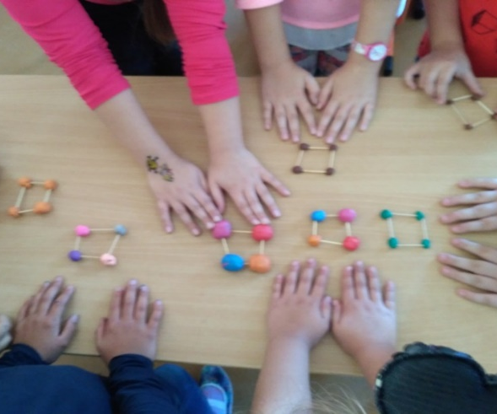

Slide 48
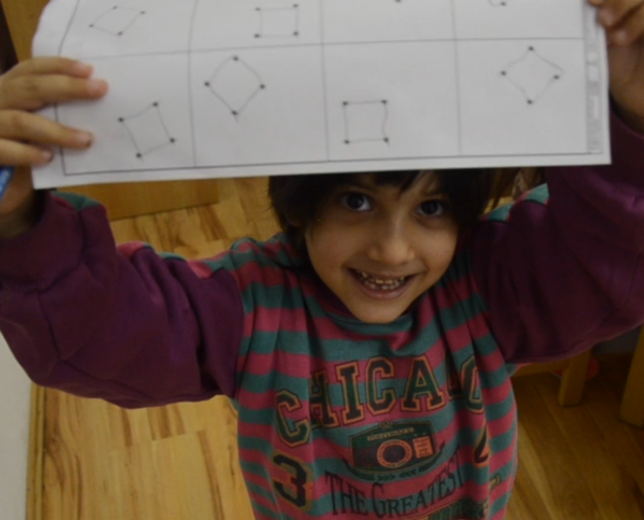

Slide 49
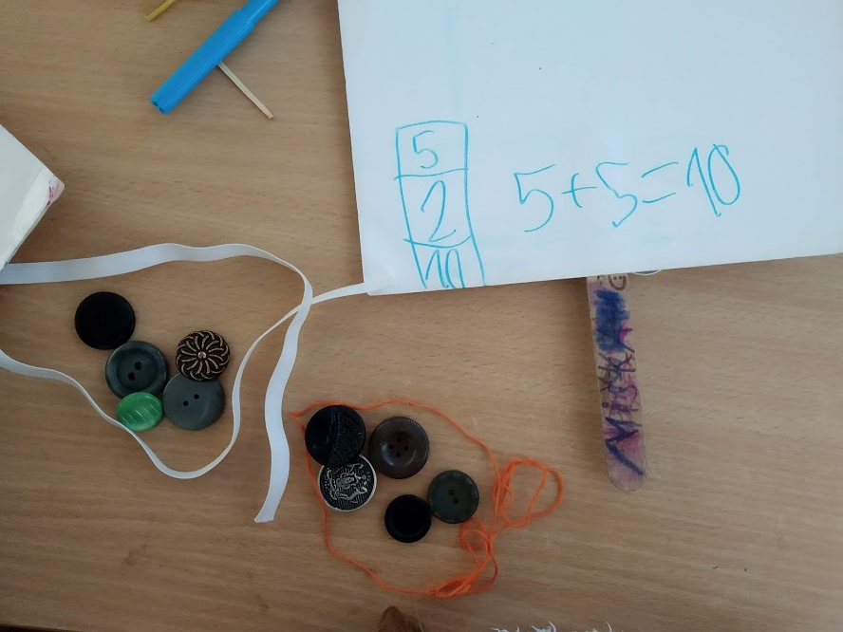
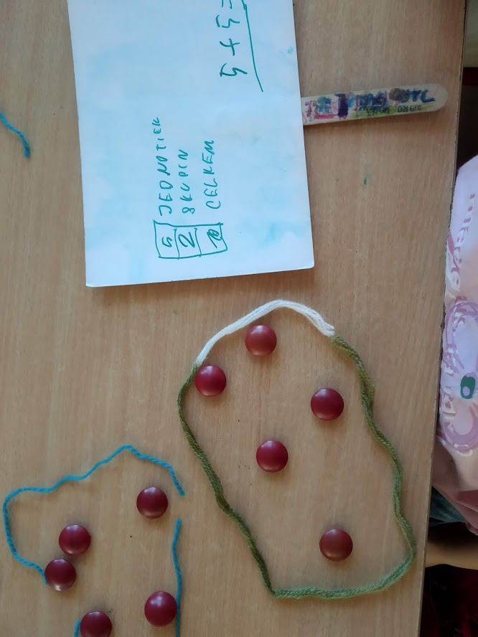

Slide 50
KDE SE PROŠKOLÍM?

Slide 51
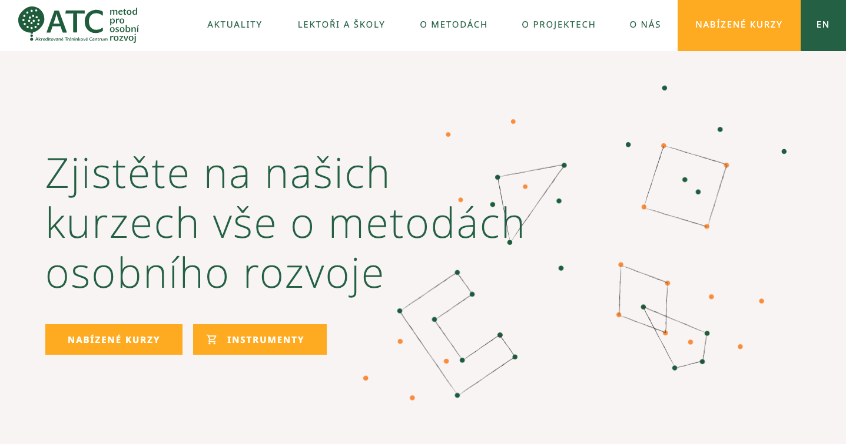
www.a-t-c.cz

Slide 52
STARÁME SE O LEKTORA PO CELOU DOBU JEHO CESTY
Poskytnutí informací, co ho čeká
Odborné poskytnutí základního kurzu
Podpora v průběhu praxe
Další vzdělávání
Soukromé konzultace
Kurz MIU Standard I.
Kurz MIU Basic Kombinovaný
Akreditované inspirační semináře
MIU Standard II.
MIU Standard III.
MIU Basic
Ukázkové lekce
Tvorba metodologického materiálu
Akreditované ochutnávky
Videa a jejich rozbory
Návštěva MIU škol
Zahraniční návštěvy
Supervize

Slide 53
METODU POMÁHÁME ŠÍŘIT A IMPLEMENTOVAT DO RŮZNÝCH PROSTŘEDÍ
Školy se sociálně ekonomicky znevýhodněnými studenty v ČR (Brno, Ostrava, Most…)a SR
Spolupráce s Jedličkovým ústavem, školy pro sluchově postižené…
Vytvoření sítě center kolegiální podpory po celé ČR
Spolupráce s VS ČR a SR
Mezinárodní spolupráce (Nizozemsko, Slovensko)
Šíření metody v oblastech východního Slovenska, Bratislavy, Ostravy
MIU v psychoterapeutické praxi
Spolupráce s pracovníky se seniory
MIU v dětských domovech
Notes:
V roce 2018 jsme pracovali (a stále pracujeme) na 8 projektech

Slide 54
Pár reflexí z našich kurzů
Jednotlivé listy jsou pro mě projekčním plátnem, kam člověk vkládá své rozpoložení, emoce.
Je to o hledání potenciálu. Neodsoudím člověka, nenechám ho s tím, že „to necháme, to ti nejde, přejdeme na něco jiného“, ale hledám způsoby, jak může k cíli dojít právě on.
Myslím si, že mě to celkově zklidnilo, našla jsem vnitřní klid sama v sobě. Pochopila jsem, že každá situace má více řešení, a učím se s touto myšlenkou pracovat. Co pro mě bylo velice složité přijmout, je, že můžu chybovat a nejsem o nic horší než ostatní – jsem člověkem.
Metoda zviditelňuje nadhled – přemýšlení o přemýšlení (velký zlom, který může metoda přinést).
Hodně osobní byl střet sama se sebou, na vlastní kůži jsem poznala, jak zbytečně dělám unáhlené závěry. Díky několika stránkám je to lepší. :-) Skvělý byl postup od nejjednoduššího zároveň se zamyšlením se nad jednotlivými postupy, cestami. Asi na str. 2 jsem se pěkně nudila, ale pak mě to doběhlo a moje pýcha si nabila nos. Nejtěžší bylo překonat vlastní vztek z nezvládnutého políčka na str. 12.
Za pět dní jsem poznal něco, co jsem za celý dosavadní život nezažil (při průchodu různými školami s frontální výukou a časovými omezeními). Za necelý týden cítím, že potřebuji víc času. Kvůli setrvačnosti jsem ale dál uplatňoval i metody, o kterých jsem věděl, že jsou špatné. A teď jsem zjistil, že čas vůbec není podstatný.
Na kurzu jsem si uvědomila své fungování, jak přemýšlím, pochopení sama sebe, nejen klienta.
Úcta k člověku – každý člověk má v sobě drahokamy, každý člověk se k těm svým drahokamům může dostat, zprostředkovatel mu v tom pomáhá.
Pracuji s tím, že jsem nesoustředěná, roztěkaná, dělám deset věcí najednou. Povedlo se mi soustředěně vyplnit stránku – naděje, že je to možné u mě i u druhých (klientů).
Narostla mi křídla.

Slide 55
DĚKUJI ZA POZORNOST
ondrej.vysopal@a-t-c.cz
www.a-t-c.cz

